Slide 1
Система работы с одаренными детьми в Вятской православной гимназии во имя преподобного Трифона Вятского
Подготовила
Ярославская Н.А.

Slide 2
«Одаренный ребенок-это ребенок, который выделяется яркими, очевидными, иногда выдающимися достижениями (или имеет внутренние предпосылки для таких достижений) в том или ином виде деятельности»
Президентская программа
«Дети России»

Slide 3
Цель: поддержать стремление ребёнка к самостоятельной деятельности, создать условия для исследования, развить интерес к предмету
Задачи:
Выявление одаренных детей;
Развитие способностей и компетентностей обучающихся;
Переход к новому содержанию образования;
Осуществление индивидуализации, дифференциации обучения, использование личностно-ориентированного подхода развития ученика;
Развитие способностей обучающихся через интеграцию урочной и внеурочной деятельности, участие в проектной, исследовательской и экспериментальной деятельности;
Повышение педагогического мастерства;
Создание системы работы с одаренными детьми

Slide 4
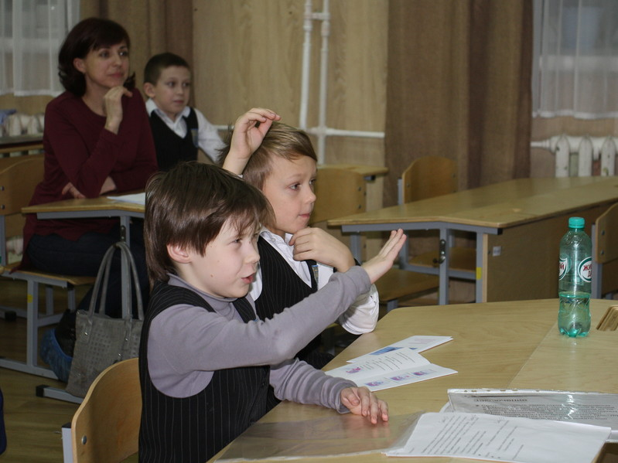
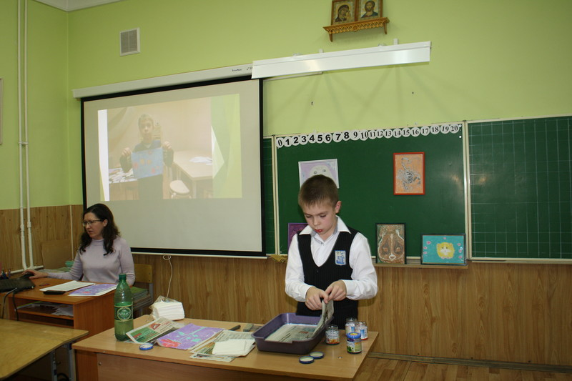
«Первые шаги»

Slide 5


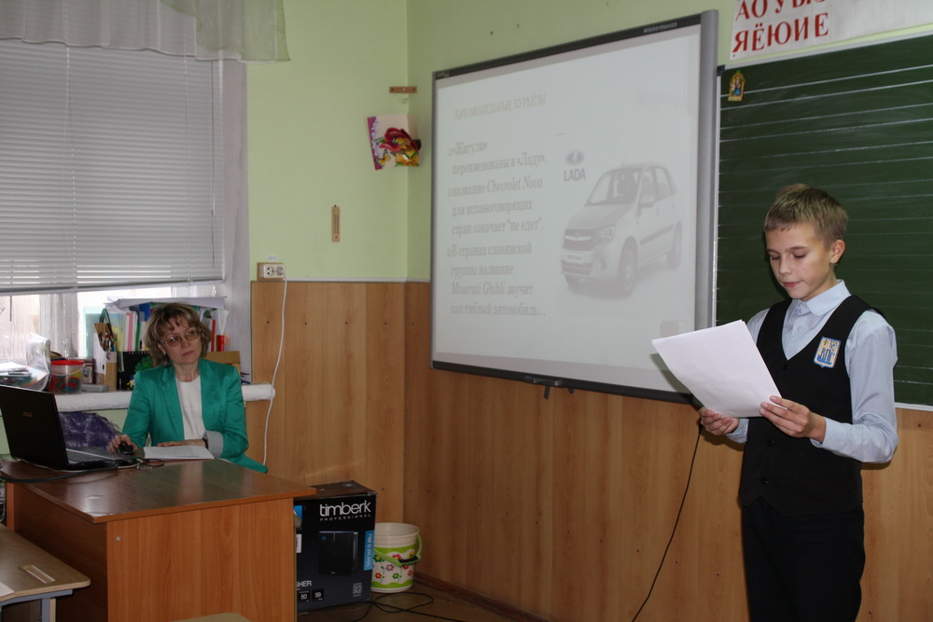

Slide 6
Методика выявления одаренных детей проходит три этапа:
I этап протекает в рамках урочных занятий
II этап – внеурочные формы работы, где появляется возможность у ребенка в полную силу проявить себя, раскрыть свои таланты
III этап – заключительный. На этом этапе проводится работа с узким кругом учащихся, которые проявили творческие способности и заинтересованность в предмете. Формами работы этого этапа является, проектная и исследовательская деятельность, участие в конкурсах, олимпиадах разного уровня

Slide 7
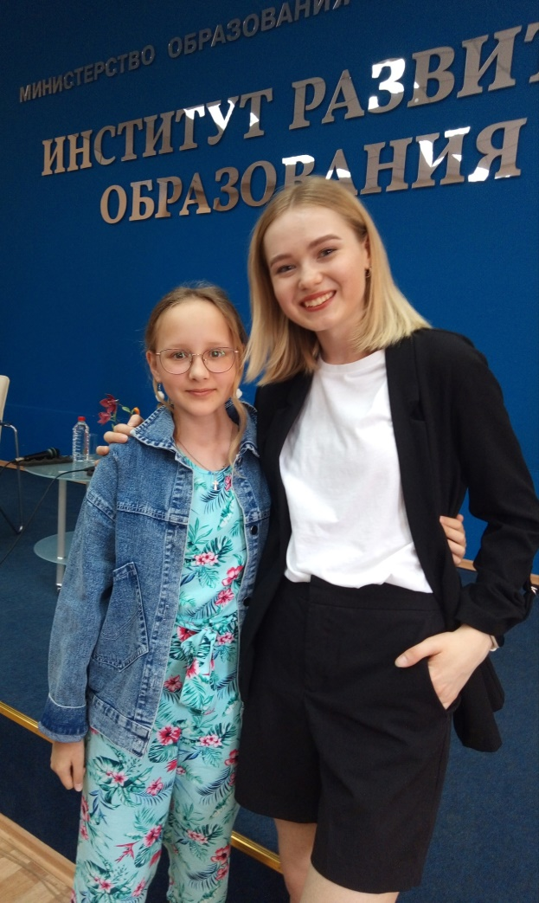
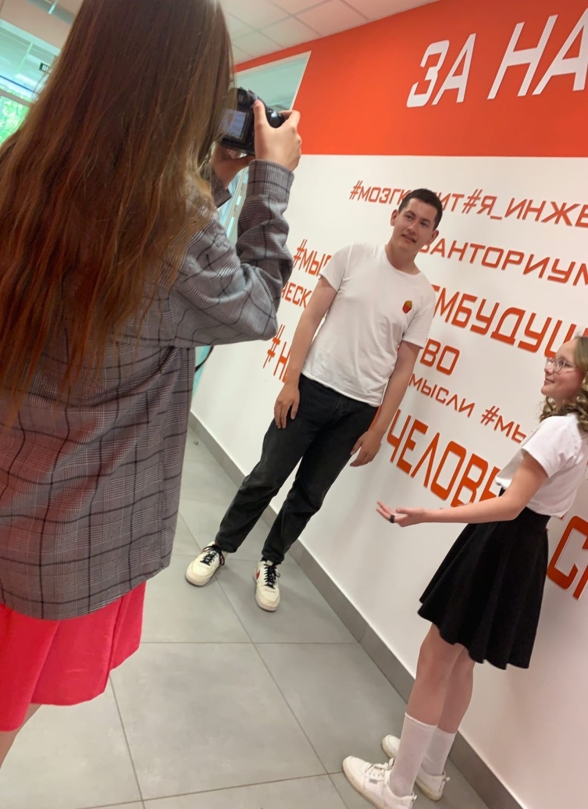
Гимназический медиа-центр «Глашатай»

Slide 9
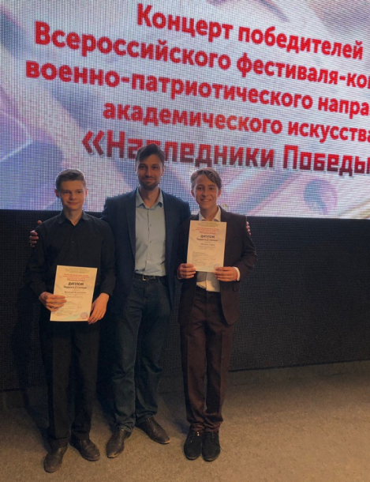
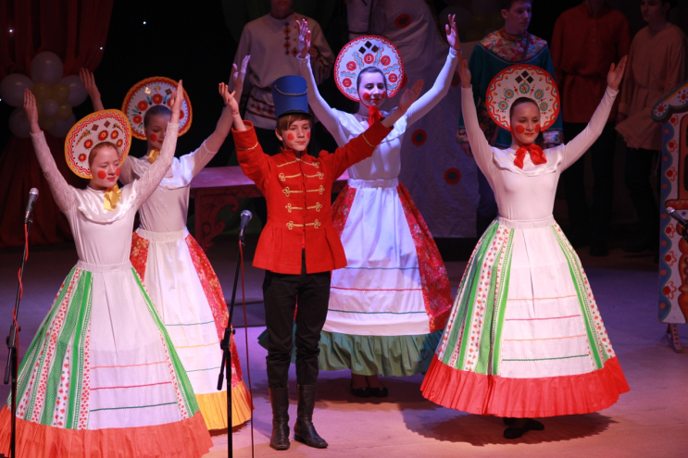
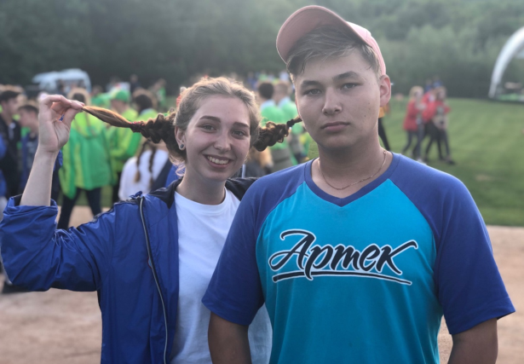
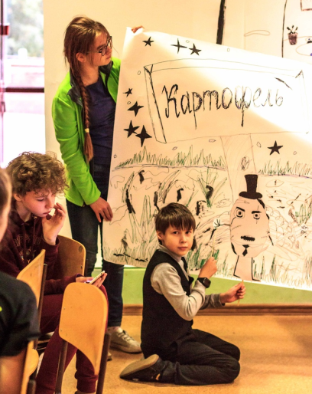
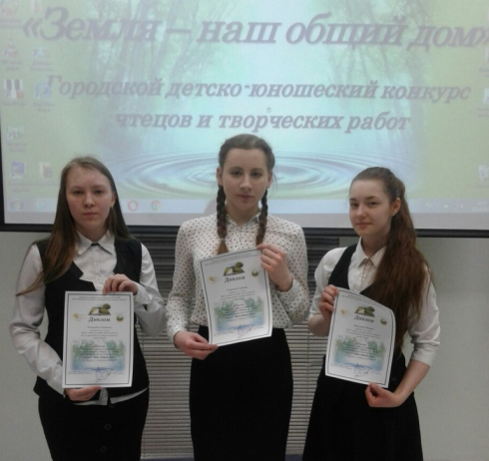
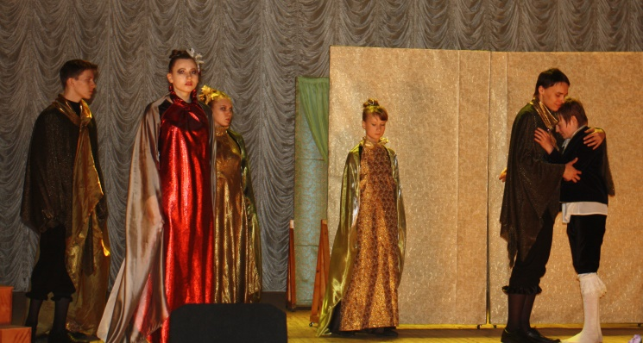
Результаты деятельности театра
Дважды участники финала Всероссийского конкурса чтецов «Живая классика» в Артеке, победители региональных и муниципальных этапов
Выступление на Пасхальных
и Рождественских Епархиальных праздниках
Воспитанники театра постоянные участники и победители различных
чтецких и театральных конкурсов на уровне города, области и России
Участники лаборатории по созданию спектакля на Всероссийском фестивале театра кукол «Вятка город детства»

Slide 10
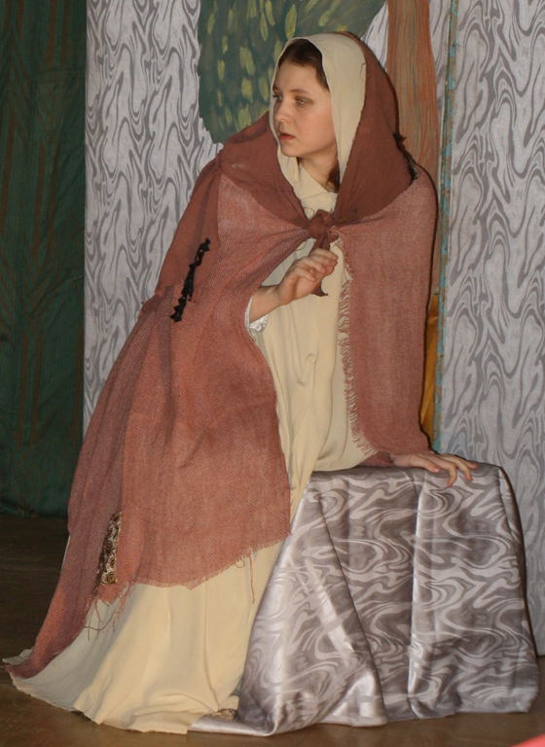
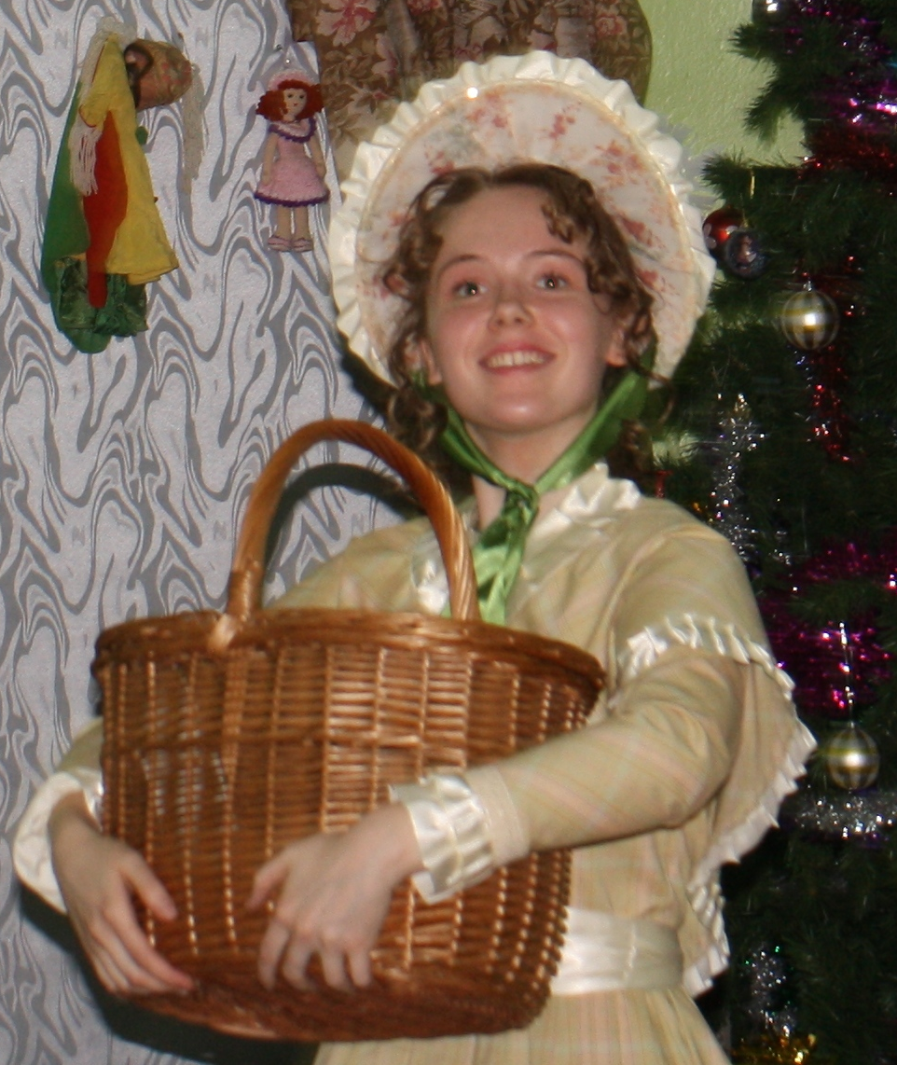
Выпускники, поступившие в театральные вузы
Выпускница 2016 года Елизавета Гордеева закончила в 2021 году РГИСИ г. Санкт-Петербурга по специальности режиссура театра
Выпускница 2019 года Ульяна Цаплева студентка РГИСИ г.Санкт-Петербурга актерский факультет

Slide 11
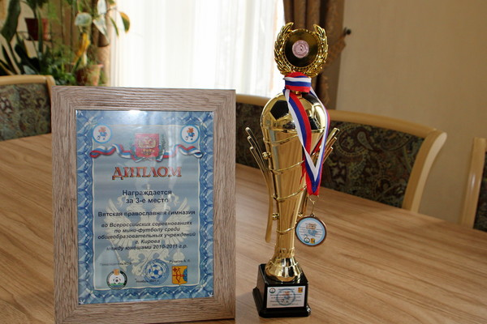
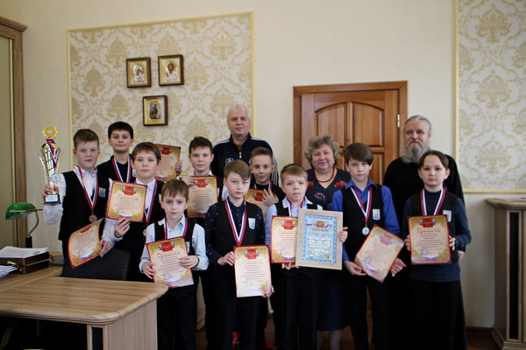
Спортивные достижения

Slide 12

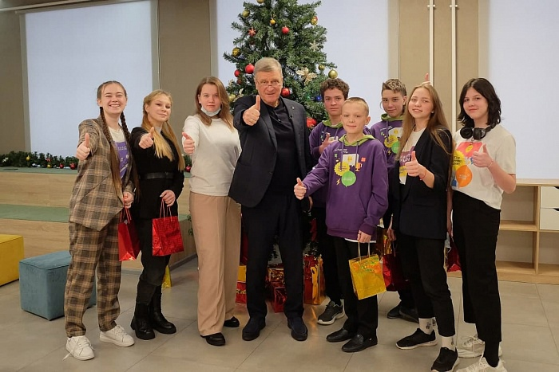
«Большая перемена»

Slide 13
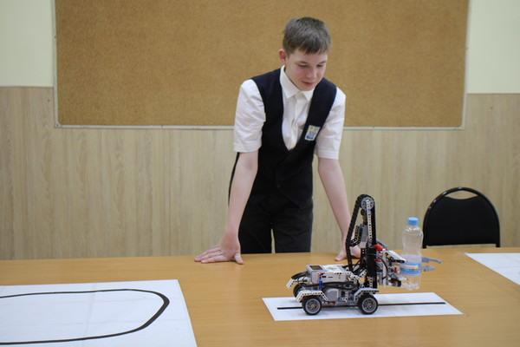
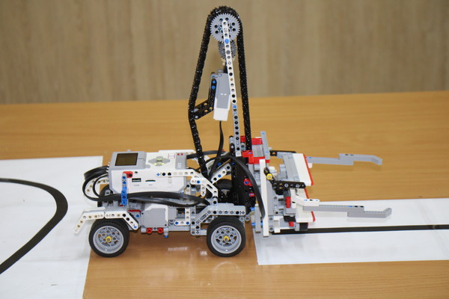
Робототехника

Slide 14
Результаты муниципального этапа ВСОШ

Slide 15

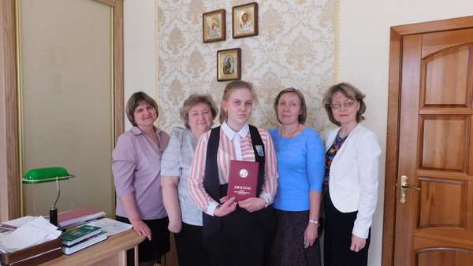
В этом году ученица 9б класса Слобожанинова Варвара стала призером заключительного этапа ВСоШ по русскому языку.

Slide 16
Спасибо за внимание!

